Slide 1
CÁC VƯƠNG QUỐC PHONG KIẾN ĐÔNG NAM Á TỪ NỬA SAU THẾ KỈ X ĐẾN NỬA ĐẦU THẾ KỈ XVI

Slide 3
CHƯƠNG 3. ĐÔNG NAM Á TỪ NỬA SAU
THẾ KỈ X ĐẾN NỬA ĐẦU THẾ KỈ XVI

Slide 4
CHƯƠNG 3. ĐÔNG NAM Á TỪ NỬA SAU
THẾ KỈ X ĐẾN NỬA ĐẦU THẾ KỈ XVI
Bài 6. CÁC VƯƠNG QUỐC PHONG KIẾN ĐÔNG NAM Á TỪ NỬA SAU THẾ KỈ X ĐẾN NỬA ĐẦU THẾ KỈ XVI (tiếp theo)
1. Sự hình thành và phát triển của các vương quốc phong kiến từ nửa sau thế kỉ X đến nửa đầu thế kỉ XVI

Slide 5
Bài 6. CÁC VƯƠNG QUỐC PHONG KIẾN ĐÔNG NAM Á TỪ
NỬA SAU THẾ KỈ X ĐẾN NỬA ĐẦU THẾ KỈ XVI
2. Những thành tựu văn hóa tiêu biểu
Quan sát tranh ảnh (hình 11.5 và 11.6), đọc tài liệu (Kênh chữ SGK/44) em hãy:
Lập bảng thống kê các thành tựu văn hóa tiêu biểu của Đông Nam Á từ nửa sau thế kì X đến TKXVI theo mẫu
Lĩnh vực | Thành tựu

Slide 6
Thảo luận nhóm theo kĩ thuật mảnh ghép
N1,2: Tín ngưỡng - Tôn giáo
N3,4:Chữ viết –Văn học
N5,6:Kiến trúc –điêu khắc

Slide 7
Lĩnh vực | Thành tựu
Tín ngưỡng -
Tôn giáo
Chữ viết -
văn học
Kiến trúc -
điêu khắc

Slide 8
Lĩnh vực | Thành tựu
Tín ngưỡng -
Tôn giáo
- Phật giáo phát triển rực rỡ.
- Thế kỉ XIII, Hồi giáo bắt đầu du nhập vào Đông Nam Á.
- Thế kỉ XIII-XIV, người Thái, người Lào sáng tạo ra chữ viết trên cơ sở chữ Phạn. Người Việt cải tạo chữ Hán tạo ra chữ Nôm.
- Bên cạnh văn học dân gian, văn học viết cũng phát triển với niều tác phẩm nổi tiếng.
Chữ viết -
văn học
-Nhiều công trình kiến trúc nổi tiếng như: khu đền Ăng-co (Cam-pu-chia), chùa Vàng (Mi-an-ma), chùa Vàng (Thái Lan)
-Nghệ thuật điêu khắc, tạc tượng ảnh hưởng của văn hóa Ấn Độ, Trung Quốc,…
Kiến trúc -
điêu khắc

Slide 10
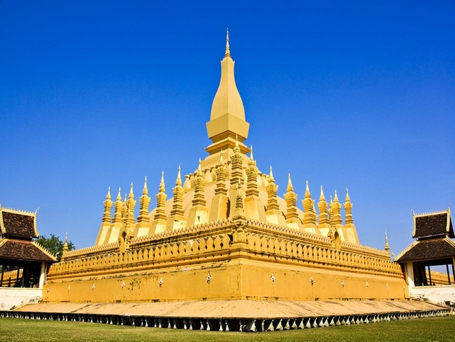
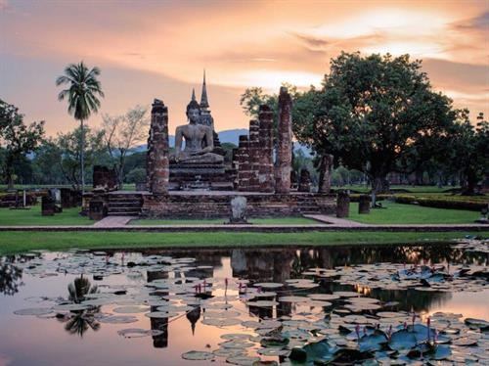
Bài 6. CÁC VƯƠNG QUỐC PHONG KIẾN ĐÔNG NAM Á TỪ NỬA SAU THẾ KỈ X ĐẾN NỬA ĐẦU THẾ KỈ XVI
2. Những thành tựu văn hóa tiêu biểu
Hãy cho biết các tôn giáo chính ở Đông Nam Á thời kỳ từ thế kỉ X đến thế kỉ XVI?
a. Tín ngưỡng, tôn giáo
- Phật giáo ảnh hưởng mạnh mẽ đến nhiều quốc gia, Lan-xang, Cam-pu-chia, Thái Lan, Mi-an-ma, Đại Việt…
Thạt-luổng: Chùa dát vàng ở Lào
Su-khô-thay – trung tâm phật giáo Thái Lan

Slide 11
2. Những thành tựu văn hóa tiêu biểu
a. Tín ngưỡng, tôn giáo
- Phật giáo ảnh hưởng mạnh mẽ đến nhiều quốc gia, Lan-xang, Cam-pu-chia, Thái Lan, Mi-an-ma, Đại Việt…
- Hồi giáo cũng phát triển mạnh tại nhiều Quốc gia ở Đông Nam Á

Slide 12
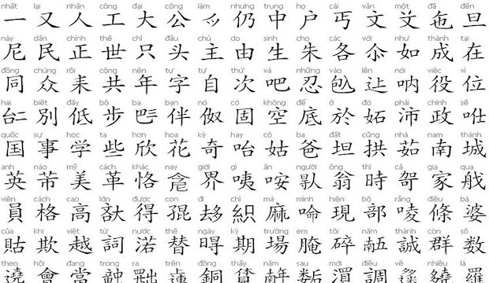
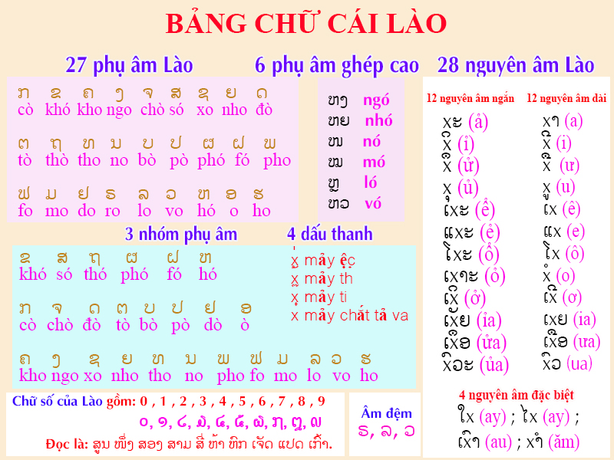
Bài 6. CÁC VƯƠNG QUỐC PHONG KIẾN ĐÔNG NAM Á TỪ NỬA SAU THẾ KỈ X ĐẾN NỬA ĐẦU THẾ KỈ XVI
2. Những thành tựu văn hóa tiêu biểu
Hãy nêu những nét chính về chữ viết và văn học ở Đông Nam Á?
b. Chữ viết, văn học
- Nhiều nước Đông Nam Á đã sáng tạo ra chữ viết riêng của mình, như chữ Thái, chữ Lào, chữ Nôm (của người Việt)

Slide 13
2. Những thành tựu văn hóa tiêu biểu
b. Chữ viết, văn học
- Nhiều nước Đông Nam Á đã sáng tạo ra chữ viết riêng của mình, như chữ Thái, chữ Lào, chữ Nôm (của người Việt)
- Dòng văn học viết ra đời và phát triển nhanh với nhiều tác phẩm nổi tiếng.

Slide 14
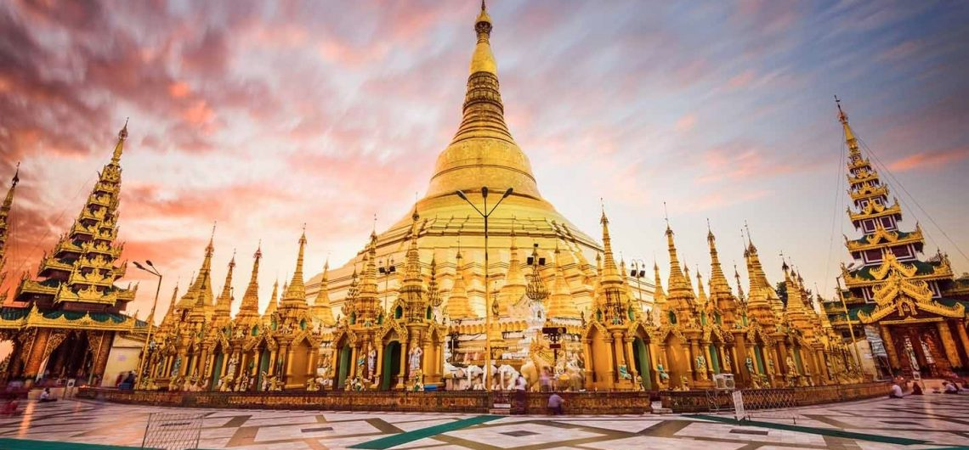
Khi bước chân vào khuôn viên chùa bạn sẽ không khỏi trầm trồ với những kiến trúc tinh xảo và ngọn tháp chính sừng sững giữa đỉnh đồi. Thiết kế của phần lọng tháp bao gồm 7 tầng, trang trí với những chuông bằng vàng, bạc và đá quý. Tầng cao nhất được khảm hơn 1.100 viên kim cương cùng khoảng 1.300 viên đá quý. Quả cầu trên đỉnh tháp đính tổng cộng 4.351 viên kim cương, đặc biệt viên kim cương tới 76 carat được đính trên đỉnh tòa tháp. Và nếu ước tính thì toàn bộ ngôi chùa đã được dát hơn 90 tấn vàng.
Bài 6. CÁC VƯƠNG QUỐC PHONG KIẾN ĐÔNG NAM Á TỪ NỬA SAU THẾ KỈ X ĐẾN NỬA ĐẦU THẾ KỈ XVI
2. Những thành tựu văn hóa tiêu biểu
c. Kiến trúc, điêu khắc
- Nhiều công trình kiến trúc, điêu khắc, như đền, chùa, tháp được xây dựng một cách kì vĩ, thể hiện sự ảnh hưởng của tín ngưỡng, tôn giáo đến đời sống tinh thần phong phú của nhân dân Đông Nam Á.
- Như Chùa vàng ở Mi-an-ma, khu đền Ăng-co ở Cam-pu-chia

Slide 15
VÒNG QUAY
MAY MẮN
30
20
1
2
3
40
10
50
80
4
5
60
70
QUAY

Slide 16
Câu 1. Từ thế kỉ XIII, người Thái di cư từ phía bắc xuống phía nam đã dẫn tới sự hình thành của hai quốc gia nào?
B. Cham-pa và Su-khô-thay.
A. Su-khô-thay và Lan Xang.
D. Mô-giô-pa-hit và Gia-va.
C. Pa-gan và Cham-pa.
QUAY VỀ

Slide 17
Câu 2. Vương quốc Su-khô-thay là tiền thân của quốc gia nào hiện nay?
A. Mi-an-ma.
B. Ma-lai-xi-a.
C. Thái Lan.
D. In-đô-nê-xi-a.
QUAY VỀ

Slide 18
Câu 3. Vương quốc Pa-gan là tiền thân của quốc gia nào hiện nay?
A. Cam-pu-chia.
B. Mi-an-ma.
C. Phi-lip-pin.
D. Lào.
QUAY VỀ

Slide 19
Câu 4. Vương triều nào đã thống nhất được In-đô-nê-xi-a?
A. Xu-ma-tơ-ra.
B. Gia-va (Mô-giô-pa-hít) .
C. Xu-la-vê-di..
D. Ca-li-man-tan.
QUAY VỀ

Slide 20
Câu 5. Văn hóa Đông Nam Á chịu ảnh hưởng mạnh mẽ nhất từ nền văn hóa nào?
A. Ấn Độ.
B. Trung Quốc.
D. Phương Tây.
C. Nhật Bản.
QUAY VỀ

Slide 21
VẬN DỤNG
Nhiệm vụ học tập: Dựa vào kiến thức vừa học hãy hoàn thành bài tập 2 SGK/38

Slide 22
HƯỚNG DẪN HỌC SINH TỰ HỌC
1.Học bài
2.Làm bài tập phần vận dụng
3.Chuẩn bị bài mới: Bài 7 _ VƯƠNG QUỐC LÀO

Slide 23
CẢM ƠN CÁC EM!
CHÚC CÁC EM HỌC TỐT!

